Slide 1
スパースモデリングを用いた光集積回路設計技術の検討
B2180800 木立隼人
Notes:
研究テーマはスパースモデリングを用いた光集積回路設計技術の検討になります。

Slide 2
研究の背景
シリコンフォトニクスの製造技術は進歩している
設計技術は大規模化に対応できていない
従来法（電磁場シミュレーション）での高速化は難しい
Notes:
研究の背景です。
シリコンフォトニクスの実用化により、光集積回路の大規模な製造技術が進んでいる。という一方で、設計技術は、電磁場シミュレーションを用いる従来法と同じであり、光集積回路の大規模化に対応できていないというのが現状です。
また、大規模化に向けた従来法での高速化は難しいという課題もあります。

Slide 3
研究の目的
設計時間を短縮したい
電磁場シミュレーションへスパースモデリングの適用を検討
スパースモデリング
少ない情報から全体像を復元できる科学的モデリング手法
Notes:
そこで
従来法では大幅な時間短縮が望めない電磁場シミュレーションへスパースモデリング技術が適用可能であるか検討することを本研究の目的としました。
スパースモデリングというのは、少ない情報から全体像を復元できる科学的モデリング手法です。

Slide 4
使用技術
FDTD法ーMaxwell方程式を時間と空間領域で離散化して差分方程式を解いて電場と磁場を求める。
超解像ー入力画像の解像度を高めて出力画像を生成する。
SRCNNー機械学習で複数の高解像度画像を予め学習し、その学習モデルをもとに低解像度画像を復元する。
Notes:
続いて、検証に使用した技術を説明します。
FDTD法は、Maxwell方程式を時間と空間領域で離散化して差分方程式を解いて電場と磁場を求める方法です。これは、電磁場シミュレーションに使用されています。
超解像は、入力画像の解像度を高めて出力画像を生成する。という意味です。
SRCNNは、機械学習で複数の高解像度画像を予め学習し、その学習モデルをもとに低解像度画像を高解像度画像に復元する超解像技術です。

Slide 5
検証方法
電磁場シミュレーションで高解像度画像を収集
収集した高解像度画像を学習、低解像度画像を超解像
２枚の画像の近似度を示すPSNRを用いて超解像した画像を評価
Notes:
次に検証の手順について説明します。
まず、OpenFDTD（FDTD法）というフリーソフトを用いて分岐回路などの様々な光回路のシミュレーションを行い、高解像電磁場振幅画像を収集します。
次に、SRCNNを使用して収集した高解像電磁場振幅画像を学習させ、低解像電磁場振幅画像を超解像します。
最後に、２枚の画像の近似度を示すPSNR指標を用いて超解像した画像の評価を行うという手順です。
画像２枚の近似度が高ければ、PSNRの数値も高くなります。

Slide 6
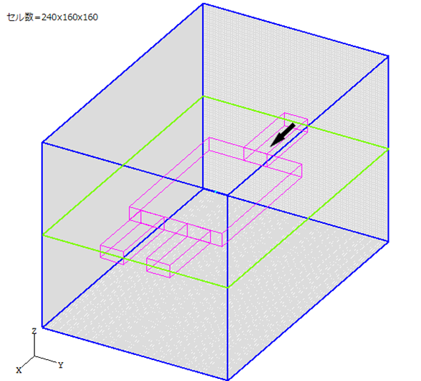
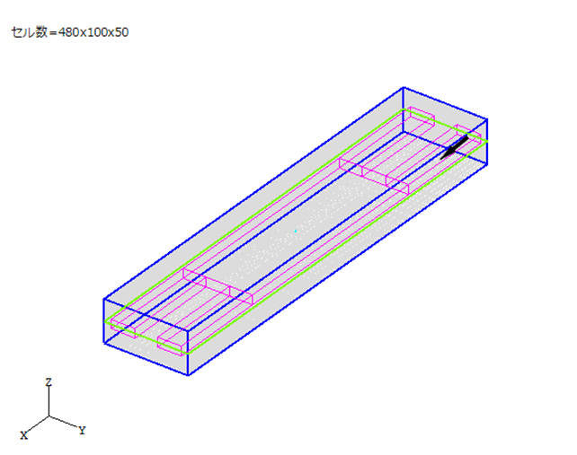
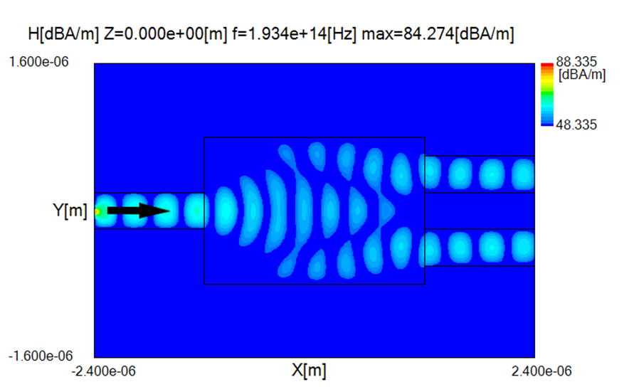
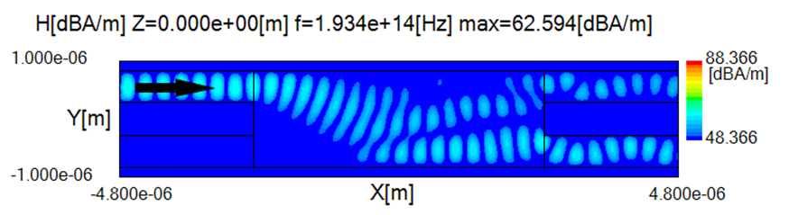
電磁場シミュレーション
図3 作成した光回路
Notes:
電磁場シミュレーションでは、学習素材として必要な画像を収集するために、直線導波路や分岐回路などの光回路を作成しました。水色の部分が電磁場振幅が高い箇所になります。

Slide 7
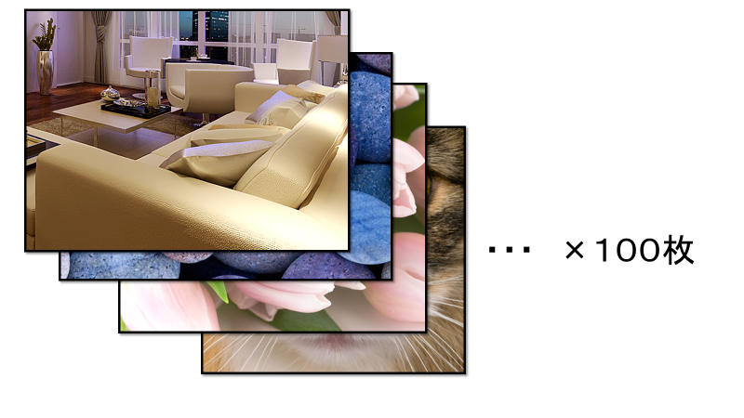
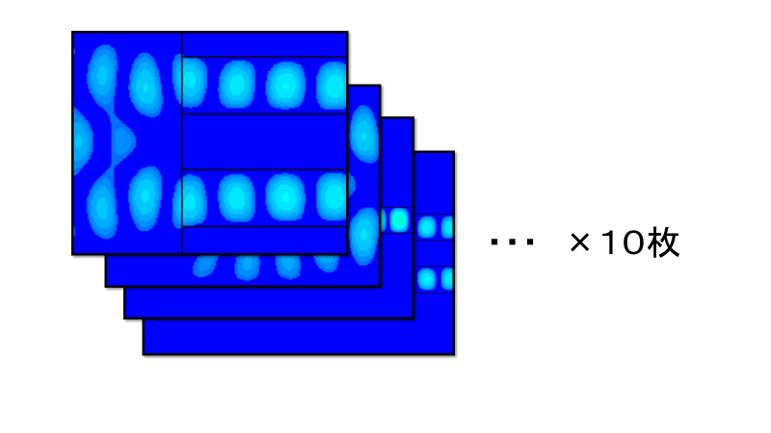
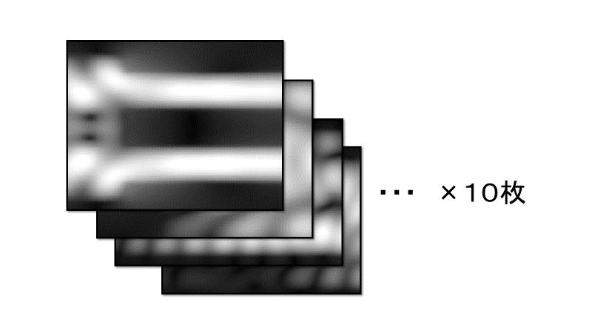
学習
図1 学習素材
（左：風景画 中央：電磁場振幅（カラー）画像 右：電磁場振幅（モノクロ）画像）
それぞれの学習モデルで超解像
Notes:
学習では、3つの学習モデルを作成し、それぞれの学習モデルを用いて超解像を行いました。
図の左は花、動物、風景画などの画像１００枚で
中央は電磁場振幅のカラー画像１０枚で
右は電磁場振幅のモノクロ画像１０枚です。
この３つのモデルを使用しました。

Slide 8
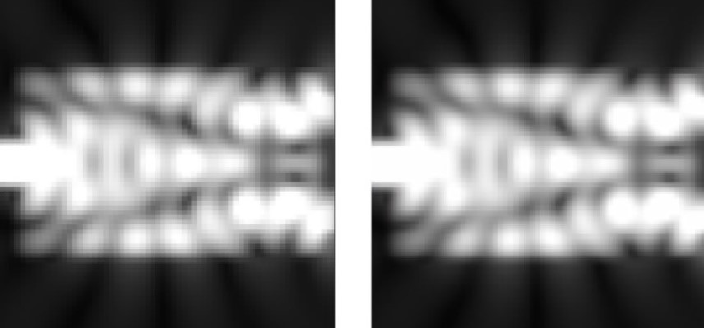
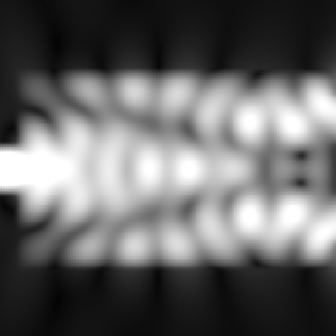
検証結果１
超解像
図2 電磁場振幅（モノクロ）学習モデルでの超解像
（左：計算メッシュ40 nm低解像画像、中央：生成画像、右：計算メッシュ20 nm高解像画像）
Notes:
超解像の結果です。
図2は、電磁場振幅のモノクロ画像を超解像した結果で、左の低解像の電場振幅画像に、モノクロの学習モデルを用いて超解像した画像が中央の生成画像です。右の画像は比較として置いている高解像の電波振幅画像になります。

Slide 9
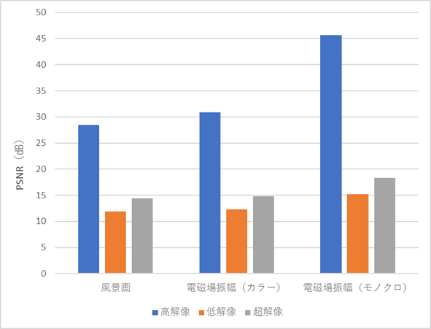
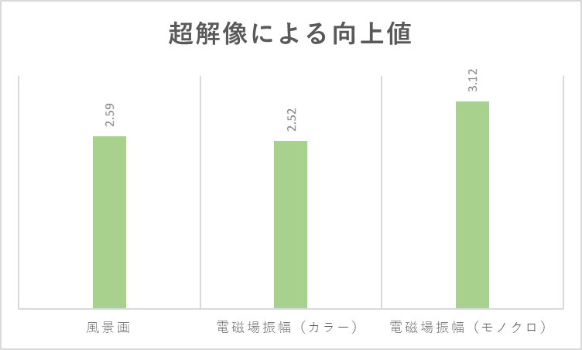
検証結果２
図3 PSNRまとめ
図４ 超解像の結果
Notes:
検証の結果をグラフにまとめました。
図3で、カラーに比べてモノクロの方が全体的にPSNRが上がっていることがわかると思います。
これは、学習素材の画像をモノクロに単純化していることが要因として考えられます。
図4は低解像度画像から超解像した時の向上値をまとめた図です。
風景画での適用効果+2.59、カラー電磁場振幅での適用効果+2.52に対して、モノクロ電磁場振幅での適用効果は+3.12で
+0.5程の増加がみられました。

Slide 10
研究のまとめ
計算時間が異なる2つ（高解像、低解像）のシミュレーション
電磁場振幅画像にスパースモデリングが適用できるか検証
素材変換によるモデルの改善
PSNR（画像近似度）の向上が見られた
Notes:
研究のまとめです。
本研究では、計算時間が異なる２つの電磁場シミュレーションを行い、電磁場振幅画像にスパースモデリングを適用できるのか検証しました。
結果として、学習素材の変換によりモデルが改善されたり、超解像後のPSNR値の向上が見られたことから、
電磁場シミュレーションにスパースモデリングを適用するという本手法について、研究する価値があると結論づけました。以上です。

